Slide 1

软件需求规格说明
Campaigo
《基于Android的校园社交及活动点评APP》
学校名称：浙江大学城市学院
指导老师：杨枨
报告人：SE2017 秋 G10
组员：刘坤、钱金港、盛轶群

Slide 2
01
引言
02
需求概述
03
系统功能需求
04
外部接口需求
05
其他非功能需求
06
进度表和活动网络图

Slide 3
01
引言

Slide 4
01
项目简介
1.1编写目的
软件需求规格说明以书面的形式描述软件需求。
为开发出真正满足用户需求的产品，必须明确用户的需求。该文档将从功能上展现软件的架构，反应需求，明确数据，同时对性能、安全等问题进行分析。同时，本文档可以便于安排项目规划与进度，进行开发，组织测试。

Slide 5
01
项目简介
1.2软件需求分析目标
1）在了解，并且分析了用户需求的前提下，对软件功能全面的描述。帮助用户判断功能符合需求。
2）描述软件实现需要的内部以及外部需求。
3）为项目管理，软件开发提供书面的指导依据。
1.3定义
城院：指浙江大学城市学院
校园学生活动：指由城院学生组织或社团举办的，符合要求的学生活动。
App：本文特指在Android平台开发的移动应用。

Slide 6
01
项目简介
1.4参考文献
《PMBOK 》 （第六版）
《软件工程导论 》（第六版）作者:张海藩,牟永敏 :清华大学出版社2013年08月出版
《软件工程实践者的研究方法》（第八版） 作者：罗杰等著机械工业出版社2016年9月出版

Slide 7
02
需求概述
2.1 项目背景
2.2 主要功能
2.3 用户特点
2.4 约束

Slide 8
02
需求概述
2.1项目背景
本项目的目的为实现校园学生活动的申请，审批，公布一站式线上服务。
在城院校园学生活动的实践中，我们发现了校园活动流程环节繁琐，社交信息流通信息化落后及校园学生组织活动存在混乱的情况，活动审批到活动告知再到活动后期总结，都处于不统一的状态。我们G-10为了帮助规范学校的学生活动秩序以及活动流程，营造更好的学生活动氛围，帮助同学更好地服务学生校园生活，更高效获得校园信息，应市场以及客户需求，开发本项目。

Slide 9
02
需求概述
2.2主要功能
活动浏览模块：浏览活动/搜索活动/活动详细信息（活动本身信息、参与者点评评论回复）
活动申请模块：填写活动申请表、查看活动申请进程
个人活动模块：浏览已参加、准备参加的活动/查看信息
个人界面模块：查看、更改个人信息
详细功能将在第三章进行介绍

Slide 10
02
需求概述
2.3用户类型及特点
1:城院学生：
该群体接受能力强，并且熟练使用智能手机。该群体是本产品的主要使用者。城院学生在学习生活中会参加大量的学生活动，但是缺乏一个便于申请的平台，所以为满足该群体的需求，我们针对该群体进行设计开发我们的产品。
用户代表：钱金港。该同学在学生组织任职多年，了解学生活动。
2:城院教师：
由于城院学生活动主要由教师进行审批通过，该群体也是我们产品的主要用户。该群体对智能手机的使用有一定的了解。进行一定的指导之后就能熟练使用。
用户代表：杨枨老师
3:杨枨老师：杨枨老师作为课程教师，也是产品用户。

Slide 11
02
需求概述
2.4约束
时间约束：由于开发时间有限，只允许在软件工程课程时间内进行开发
平台约束：由于技术能力有限，软件平台为Android
硬件约束：
硬件 | 约束
CPU | 高通 骁龙625以上
内存 | 1G以上
ROM | 8G以上

Slide 12
03
系统功能需求

Slide 13
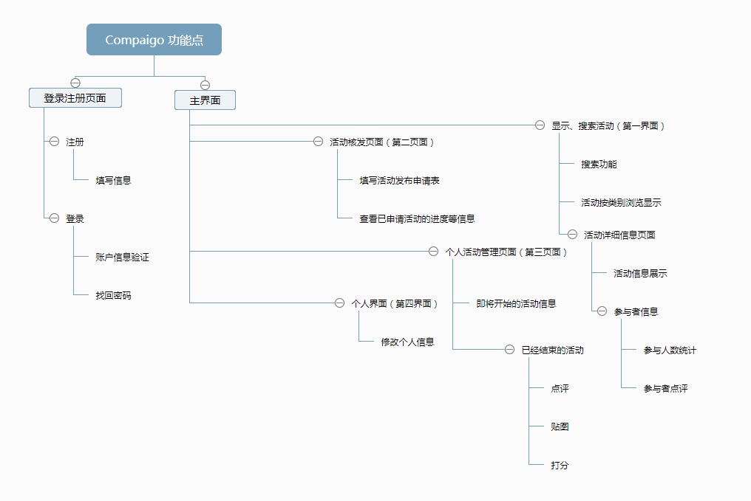
03
系统功能需求
3.1主要功能需求综述
Compaigo 的主要功能在于活动的管理（发布、审核）与活动信息的浏览及报名。其余功能将在主要功能基础上进行拓展。
用户主要分为2类，一类是活动方，一类是参与方。各功能点如图所示
以下是各功能的流程图以及界面原型

Slide 14
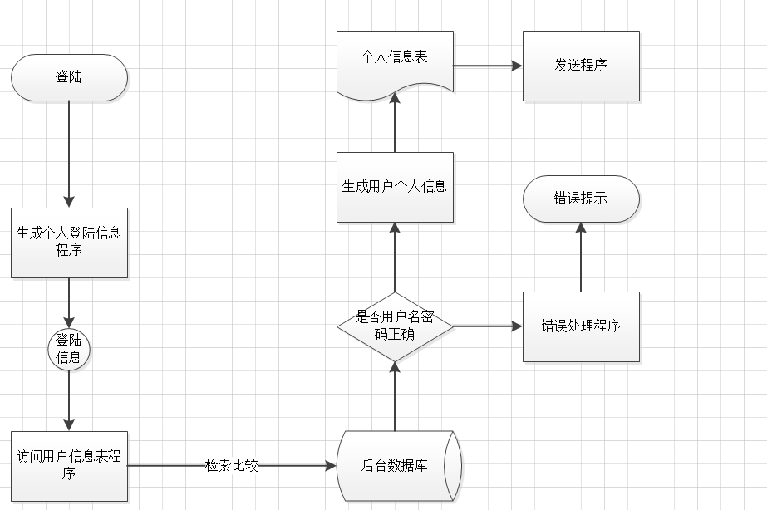
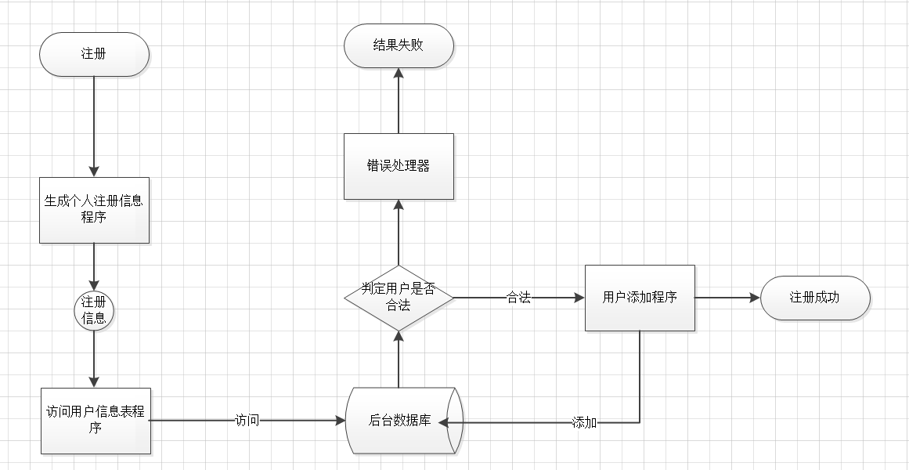
03
系统功能需求
3.2各功能点流程图
登录:个人账户验证登录
注册：用户账户注册

Slide 15
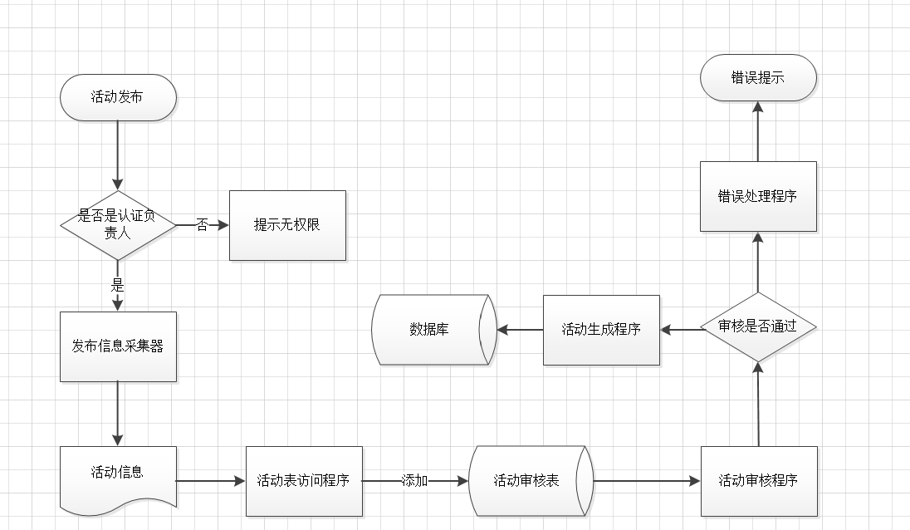
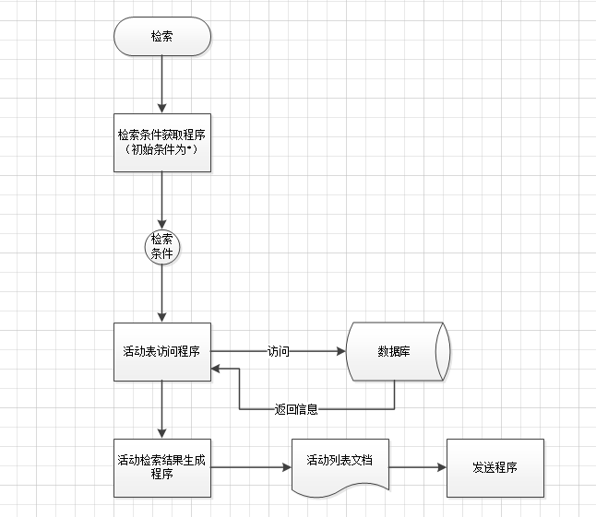
03
系统功能需求
3.2各功能点流程图
活动申请审核：
活动检索功能：搜索你感兴趣的活动（按类别、时间）

Slide 16
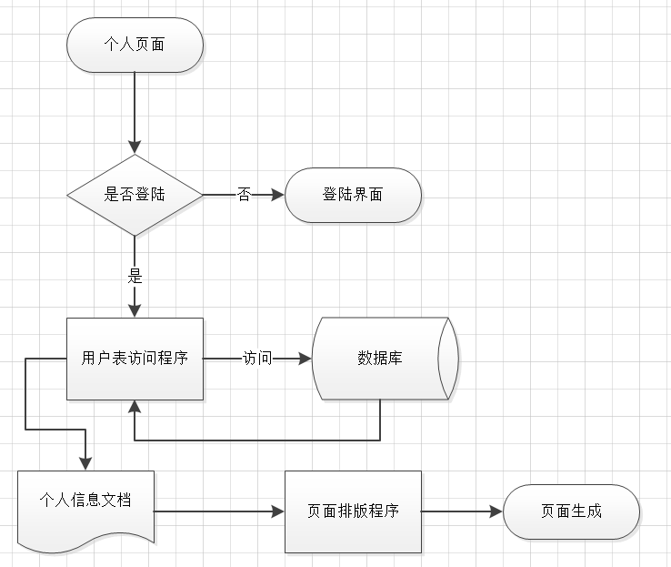
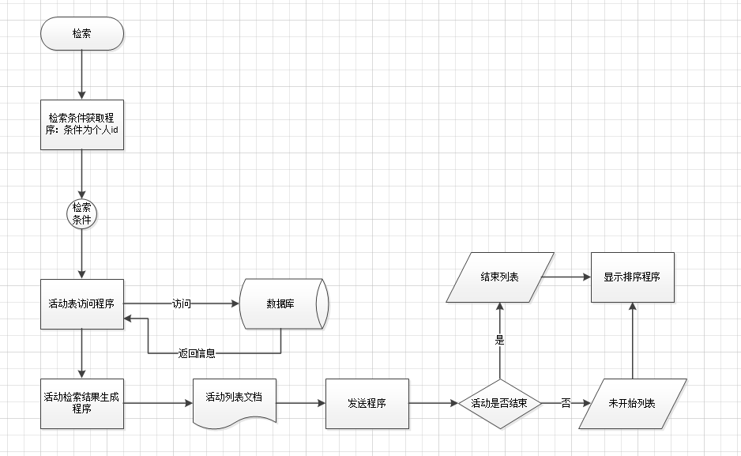
03
系统功能需求
3.2各功能点流程图
个人活动管理页面：
个人活动显示（即将开始的/已经结束的）
个人信息页面：实现个人信息的增删改

Slide 17
03
系统功能需求
3.3数据字典
详见数据字典文档

Slide 18
04
外部接口需求

Slide 19
04
外部接口需求
界面 | 对象 | 接口
第一界面：主界面 | 添加兴趣按钮 | 图片按钮
 | 活动搜索框 | 文本输入框，可以输入各种字符串
 | 活动列表 | ListView
第二界面：个人活动管理 | Upcoming列表 | 图片和ListView
 | Past列表 | 图片和ListView
第三界面 | 活动申请 | 填写活动名称的文本输入框， 三个时间选择框，分别为报名截止时间，活动开始时间，活动结束时间，详细描述输入框，活动图片上传容器（一个活动只能上传一张图片）
 | 审核状况 | 已递交的活动状态的listView，有活动图标，活动名称以及活动审核状态
第四界面：个人界面 | 姓名 | 文本
 | 权限 | 文本
未登录 | 登入按钮 | 切换到登入界面
4.1用户接口需求
用户接口在本项目中为app的界面设计，本小节请与界面原型相互对照。

Slide 20
04
外部接口需求
4.2软件接口需求
功能 | 软件接口
活动搜索 | { "camid":"", "camname":"活动名称", "endeadline":"", "startline":"", "endline":"", "describe":"", "imageURL":"", "pass": false } 在本功能中只有活动名称从文本框中或得一个String字符
活动申请 Upcoming列表 Past列表 | { "camid":"", "camname":"活动名称", "endeadline":"DATE", "startline":" DATE ", "endline":" DATE ", "describe":"一个活动描述", "imageURL":"", "pass": false } DATE类型是DATE类的toString方法生成字符串。
本项目所有非媒体信息打包成JSON格式，以下软件接口为JSON格式的数据示例。

Slide 21
04
外部接口需求
{ "campaignList": [ { "camid":"id", "camname":"活动名称", "endeadline":"DATE", "startline":" DATE ", "endline":" DATE ", "describe":"一个活动描述", "imageURL":"", "pass": true }, { "camid":"id", "camname":"活动名称", "endeadline":"DATE", "startline":" DATE ", "endline":" DATE ", "describe":"一个活动描述", "imageURL":"", "pass": true } ] } 在【】中的列表可以为任意整数个
活动列表

Slide 22
04
外部接口需求
个人信息 | { "id":"id", "Usname":"姓名", "pwd":"密码", "Class":"班级", "position":"权限", "errorLogin":true } 其中errorLogin表示登录是否成功，如果未成功，为true，且其他键值为空字符。

Slide 23
04
外部接口需求
4.3通信接口需求
通信方式 | 功能 | 接口
POST | 活动搜索 | http://domin/search/文字参数
 | 登录 | http://domin/login
 | 活动申请 | http://domin/campaignask
Get | Upcoming列表 Past列表 | http://domin/upcoming http://domin/past
 | 活动列表 | http://domin/getCampaigo/x-x x为页表项
 | 个人信息 | http://domin/usersInfo/id

Slide 24
05
其他非功能需求

Slide 25
05
其他非功能需求
5.1性能需求
时间特性：
响应时间：小于等于30s
界面更新处理时间：小于等于1s
数据转换与传输时间：小于等于1s
运行时间：大于等于1day
其他特性
相应速度快，能够迅速的获取数据
容量大，能够持久的、大量的存储活动、人员、反馈点评的信息
5.2可靠性需求
可靠性强，数据库平均无故障时间长
一个月不能出现两次以上的故障

Slide 26
05
其他非功能需求
5.3可用性需求
能够在API14以上的安卓系统手机内正常运行
5.4安全性需求
数据保密性：只有授权特定用户才能动用和修改系统的信息，而且必须防止信息的非法、非授权的泄露。
系统完整性：也就是说信息必须以其原形被授权的用户所使用，也只有授权的用户才能修改信息
漏洞检测和安全风险评估：识别检测对象的系统资源，分析这一资源被攻击的可能指数，了解支撑系统本身的脆弱性。

Slide 27
05
其他非功能需求
5.5可拓展性
1）实现个人钱包功能
2）收费活动。能够实现在报名收费功能
3）能够接入其他社交娱乐功能，如线上图书馆、线上花园、朋友圈功能
4）实现并推出，各类评比功能，例如十佳社团评比、最佳视频制作线上评比
5）能够接入活动问卷反馈调查功能，做数据统计及反馈

Slide 28
05
其他非功能需求
5.6逆向需求
对非本校的师生提供注册、申请等服务。
对违反学校规定的活动提供服务。
5.7将来可能提出的需求
实现对其他学校的支持
实现活动签到功能

Slide 29
6
组内分工及评分
刘坤：SRS文档编写——5分
钱金港：SRS文档编写，原型制作——5分
盛轶群：ppt模板制作、SRS文档编写—— 4分

Slide 30
感谢聆听！
THANK YOU!
《基于Android的校园社交及活动点评APP》
学校名称：浙江大学城市学院
指导老师：杨枨
报告人：SE2017 秋 G10
组员：刘坤、钱金港、盛轶群

